Slide 1
Паттерны проектирования
Шаблонный метод

Slide 2
Рецепты в кофейне
Рецепт кофе:
1. Вскипятить воду
2. Заварить кофе в горячей воде
3. Перелить кофе в чашку
4. Добавить сахар и молоко
Рецепт чая:
1. Вскипятить воду
2. Заварить чай в горячей воде
3. Перелить чай в чашку
4. Добавить лимон

Slide 3
Классы для кофе и чая
public class Coffee { void prepareRecipe(){ boilWater(); brewCoffeeGrinds(); pourInCap(); addSugarAndMilk(); } public void boilWater(){ System.out.println("Boiling water"); } public void brewCoffeeGrinds(){ System.out.println("Dripping Coffee through filter"); } public void pourInCap(){ System.out.println("Pouring into cup"); } public void addSugarAndMilk(){ System.out.println("Adding sugar and milk"); } }
public class Tea { void prepareRecipe(){ boilWater(); steepTeaBag(); pourInCap(); addLemon(); } public void boilWater(){ System.out.println("Boiling water"); } public void steepTeaBag(){ System.out.println("Steeping the tea"); } public void pourInCap(){ System.out.println("Pouring into cup"); } public void addLemon(){ System.out.println("AddingLemon"); } }

Slide 4
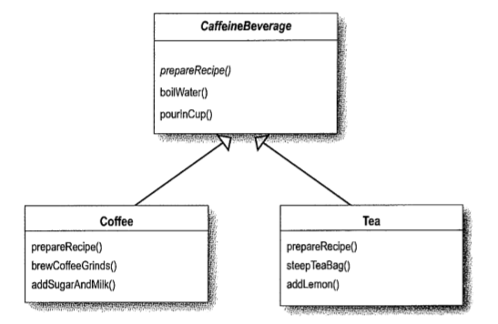
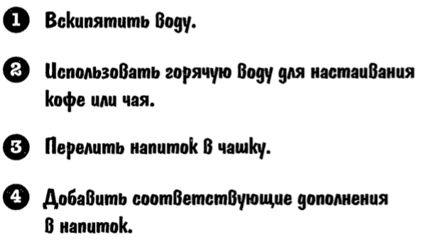
Обновленная диаграмма классов

Slide 5
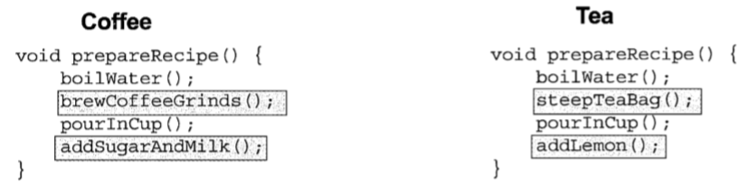
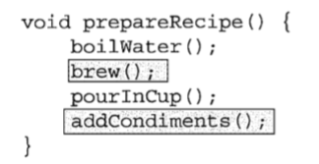
Абстрагирование prepareRecipe()

Slide 6
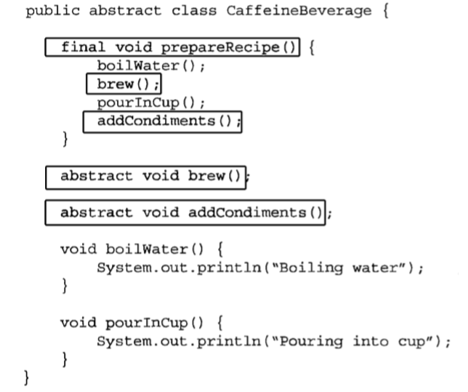
Изменения в классе CaffeineBeverage

Slide 7
Реализация
public abstract class CaffeineBeverage { final void prepareRecipe(){ boilWater(); brew(); pourInCap(); addCondiments(); } abstract void brew(); abstract void addCondiments(); public void boilWater(){ System.out.println("Boiling water"); } public void pourInCap(){ System.out.println("Pouring into cup"); } }
public class Coffee extends CaffeineBeverage{ public void brew(){ System.out.println("Dripping Coffee through filter"); } public void addCondiments(){ System.out.println("Adding sugar and milk"); } }
public class Tea extends CaffeineBeverage{
public void brew(){ System.out.println("Steeping the tea"); } public void addCondiments(){ System.out.println("AddingLemon"); } }

Slide 8
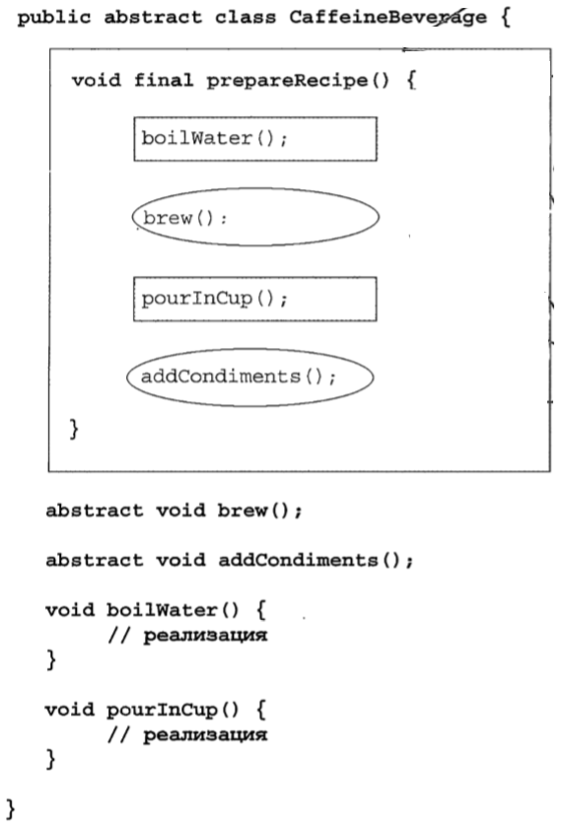
Паттерн Шаблонный метод
Шаблонный метод
определяет основные шаги алгоритма
и позволяет субклассам
предоставить реализацию
одного или нескольких шагов

Slide 9
Работа программы
public abstract class CaffeineBeverage { final void prepareRecipe(){ boilWater(); brew(); pourInCap(); addCondiments(); } abstract void brew(); abstract void addCondiments(); public void boilWater(){ System.out.println("Boiling water"); } public void pourInCap(){ System.out.println("Pouring into cup"); } }
public class Solution { public static void main(String[] args) { Tea tea = new Tea(); tea.prepareRecipe(); } }
Boiling water
Steeping the tea
Pouring into cup
AddingLemon
public class Tea extends CaffeineBeverage{
public void brew(){ System.out.println("Steeping the tea"); } public void addCondiments(){ System.out.println("AddingLemon"); } }

Slide 10
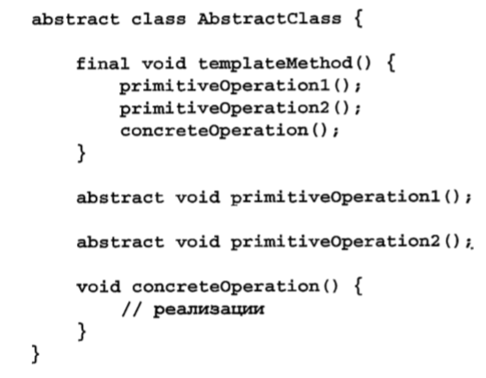
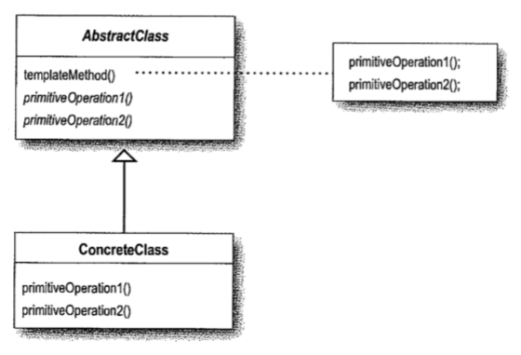
Определение паттерна

Slide 11
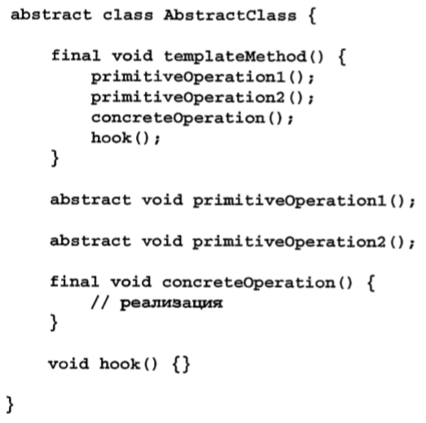
Методы, которые могут определяться в абстрактном классе

Slide 12
Использование перехватчиков
public class CoffeeWithHook extends CaffeineBaverageWithHook { public void brew(){ System.out.println("Dripping Coffee through filter"); } public void addCondiments(){ System.out.println("Adding sugar and milk"); } public boolean customerWantsCondiments(){ String answer = getUserInput(); if (answer.toLowerCase().startsWith("y")){ return true; } else { return false; } } private String getUserInput(){ String answer = null; System.out.println("Would you like milk and sugar with your coffee (y/n)? "); BufferedReader in = new BufferedReader(new InputStreamReader((System.in))); try { answer = in.readLine(); } catch (IOException e){ System.err.println("IO error trying to read your answer"); } if (answer == null){ return "no"; } return answer; } }
public abstract class CaffeineBaverageWithHook { final void prepareRecipe(){ boilWater(); brew(); pourInCap(); if (customerWantsCondiments()){ addCondiments(); } } abstract void brew(); abstract void addCondiments(); public void boilWater(){ System.out.println("Boiling water"); } public void pourInCap(){ System.out.println("Pouring into cup"); } boolean customerWantsCondiments(){ return true; } }

Slide 13
Использование перехватчиков
public abstract class CaffeineBaverageWithHook { final void prepareRecipe(){ boilWater(); brew(); pourInCap(); if (customerWantsCondiments()){ addCondiments(); } } abstract void brew(); abstract void addCondiments(); public void boilWater(){ System.out.println("Boiling water"); } public void pourInCap(){ System.out.println("Pouring into cup"); } boolean customerWantsCondiments(){ return true; } }
public class CoffeeWithHook extends CaffeineBaverageWithHook { public void brew(){ System.out.println("Dripping Coffee through filter"); } public void addCondiments(){ System.out.println("Adding sugar and milk"); } public boolean customerWantsCondiments(){ String answer = getUserInput(); if (answer.toLowerCase().startsWith("y")){ return true; } else { return false; } }
private String getUserInput(){………} }
...Making coffee...
Boiling water
Dripping Coffee through filter
Pouring into cup
Would you like milk and sugar with your coffee (y/n)?
y
Adding sugar and milk
public class BeveregeTest { public static void main(String[] args) { CoffeeWithHook coffeeWithHook = new CoffeeWithHook(); System.out.println("...Making coffee..."); coffeeWithHook.prepareRecipe(); } }

Slide 14
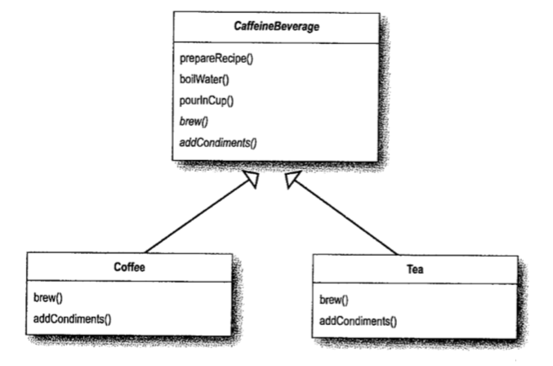
Принцип проектирования

Slide 15
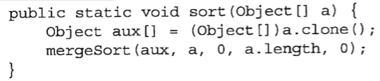
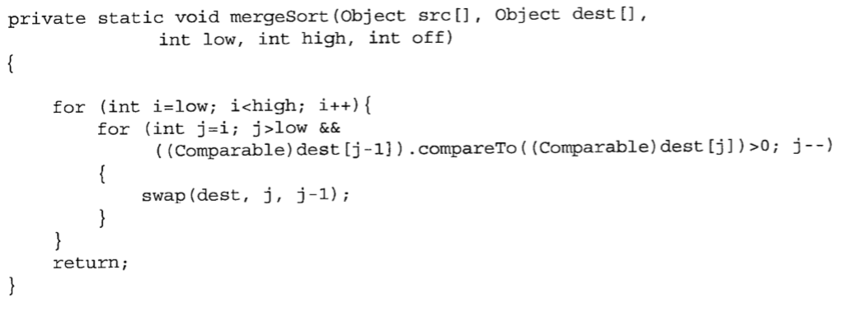
Сортировка на базе шаблонного метода

Slide 16
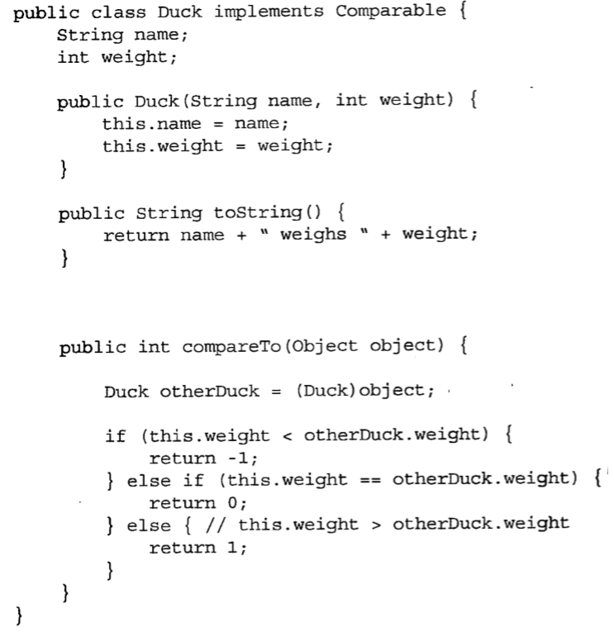
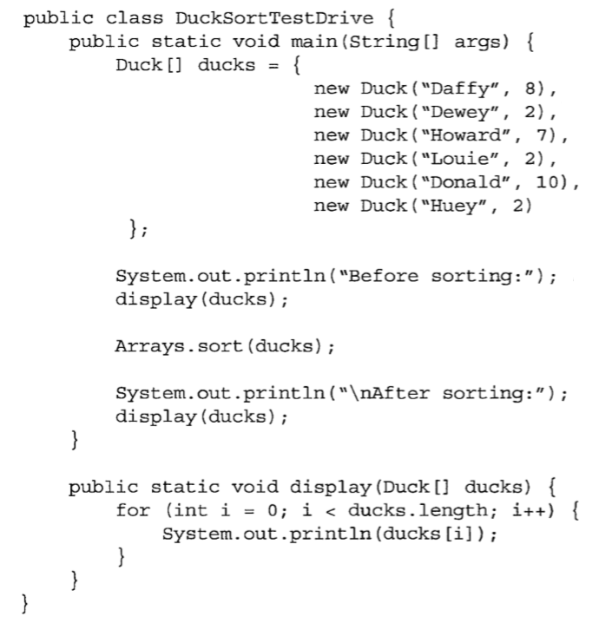
Сравнение объектов класса Duck

Slide 17
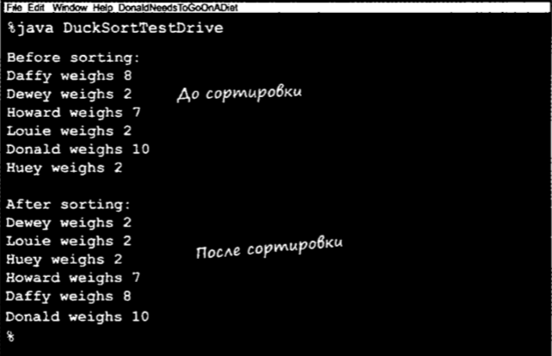
Тестовая программа сортировки

